Slide 1

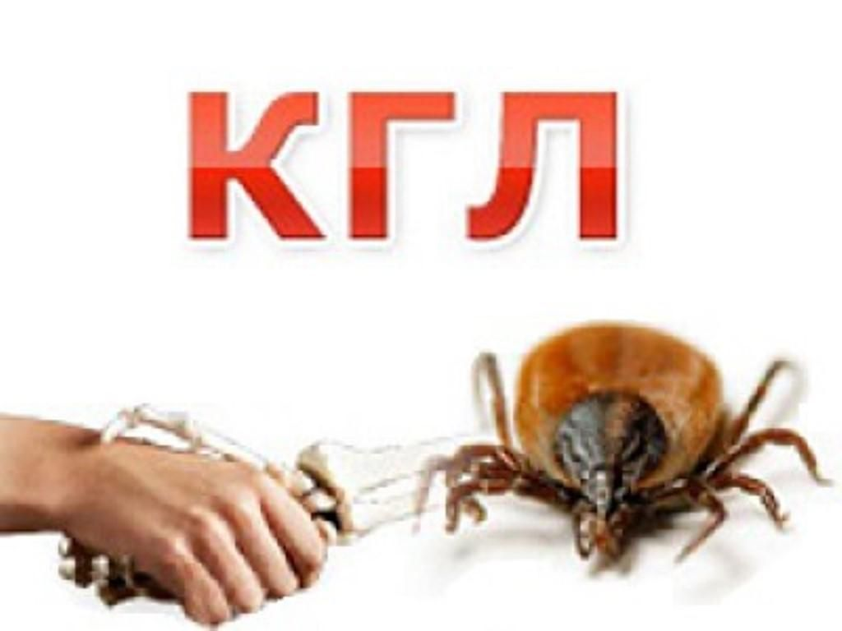
Управление Роспотребнадзора по Донецкой Народной Республике
ОСТОРОЖНО! КРЫМСКАЯ ГЕМОРРАГИЧЕСКАЯ ЛИХОРАДКА
ЧТО НАДО ЗНАТЬ О ЗАБОЛЕВАНИИ
Крымская геморрагическая лихорадка (КГЛ) - это особо опасное инфекционное заболевание, вызываемое вирусом.
Переносчики вируса - клещи. Чаще всего они обитают на пастбищах, в лесополосах, местах массового расселения грызунов. Клещи нападают на сельскохозяйственных животных и человека во время отдыха или работы на природе. Заражение людей возможно при укусе клеща, его раздавливании, снятии с животных и человека, а также убое и разделке заклещеванных животных.
При попадании крови животных или содержимого раздавленного клеща на кожу и слизистые человека может наступить заболевание. Спустя 2-14 дней, но чаще всего чего через 3-5 дней от момента контакта, проявляются первые признаки болезни: повышение температуры тела до 39-40 градусов, боли в мышцах, суставах, пояснице, животе, головная боль, слабость. Через несколько дней появляются мелкие кровоизлияния, кровоточивость десен, носовые кровотечения, могут быть кровотечения из внутренних органов. Заболевание протекает тяжело. В случае позднего обращения к врачу и установления причины болезни до половины зараженных умирает (!).
Циркуляция возбудителя КГЛ отмечается на территории городских округов Донецк, Мариуполь, Харцызск, Торез, Амвросиевского, Новоазовского, Старобешевского и Шахтерского муниципальных округов.
КАК ПРЕДУПРЕДИТЬ ЗАБОЛЕВАНИЕ:
Не допускать самовольный забой скота без ветеринарного освидетельствования.
Соблюдать санитарно-гигиенические правила при уходе за животными.
Не допускать снятия и раздавливания клещей незащищенными руками - использовать резиновые или кожаные перчатки.
Не допускать выпас скота в местах массового обитания грызунов и высокой заклещеванности. Регулярно проводить противоклещевые обработки скота и мероприятия по уничтожению грызунов в местах его выпаса и содержания.
В местах возможного контакта с клещами необходимо быть одетым в одежду. препятствующую проникновению клещей -закрытый комбинезон,
брюки, заправленные в сапоги. Одежду целесообразно пропитывать или обрабатывать специальными веществами, отпугивающими клещей (репеллентами).
Выбирать места для отдыха с учетом исключения контактов с клещами, ограничивать пребывание
в лесополосах и других, не предназначенных для отдыха местах. После обнаружения укуса или присосавшегося
клеща необходимо обратиться в лечебное учреждение и наблюдаться в течение двух недель у врача (!).
ПОМНИТЕ: при первых признаках заболевания обязательно обратитесь в медицинское учреждение.
Самолечение опасно для жизни!

Slide 2
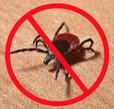
Управление Роспотребнадзора по Донецкой Народной Республике
ОСТОРОЖНО – КЛЕЩЕВОЙ ЭНЦЕФАЛИТ
Клещевой вирусный энцефалит (КВЭ) – острое инфекционное вирусное заболевание, с преимущественным поражением центральной нервной системы. Последствия заболевания: от полного выздоровления до нарушений здоровья, приводящих к инвалидности и смерти.
Возбудитель болезни (вирус клещевого энцефалита, ВКЭ) передается человеку в первые минуты присасывания зараженного вирусом клеща вместе со слюной:
- при посещении эндемичных по КВЭ территорий в лесах, лесопарках, на индивидуальных садово-огородных участках,
- при заносе клещей животными (собаками, кошками) или людьми – на одежде, с цветами, ветками и т. д. (заражение людей, не посещающих лес),
при употреблении в пищу сырого молока коз (чаще всего), овец, коров, буйволов, у которых в период массового нападения клещей вирус может находиться в молоке и продуктах, приготовленных из него (творог, сметана и т.д.). Поэтому на неблагополучных территориях по клещевому энцефалиту необходимо употреблять этот продукт только после кипячения.
при втирании в кожу вируса при раздавливании клеща или расчесывании места укуса.
Наиболее опасны таежные и лесные клещи. Точно определить вид клещей может специалист. Поэтому
ЛЮБОЙ ПРИСОСАВШИЙСЯ КЛЕЩ ДОЛЖЕН РАССМАТРИВАТЬСЯ КАК ПОТЕНЦИАЛЬНО ОПАСНЫЙ
КВЭ является эндемичным заболеванием. Донецкая Народная Республика не относится к территории, эндемичной по КВЭ. Высокие риски инфицирования КВЭ в следующих округах России: Дальневосточный, Сибирский, Уральский, Северо-Западный (Ленинградская и Калининградская области, Республика Карелия). С полным перечнем эндемичных территорий можно ознакомиться на официальном сайте Роспотребнадзора.
Меры профилактики. Специфическая - прививки от клещевого вирусного энцефалита проводятся по 2 схемам - основной или экстренной. Основная схема вакцинации включает 2 прививки, которые необходимо поставить в осенне-весенний период (ноябрь-март) с интервалом, в зависимости от вакцины от 1 до 7 мес. Затем через 5-12 мес. (в зависимости от вакцины) необходимо поставить 3 прививку (она называется первая ревакцинация). Три прививки – это законченный курс вакцинации. Далее следуют отдаленные ревакцинации – прививка 1 раз в 3 года. При экстренной или ускоренной схеме вакцинации сокращается интервал между 1 и 2 прививкой (от 2 недель до 1 мес. в зависимости от вакцины). Ревакцинация проводится через 1 год после 2 прививки, в последующем – каждые 3 года.
Неспецифическая профилактика: не привитым лицам, обратившимся в связи с присасыванием клеща на эндемичной по КВЭ территории или при обнаружении вируса клещевого энцефалита в присосавшемся клеще, не позднее 72 часов после присасывания клещей и обращения в медицинские организации по показаниям вводят человеческий иммуноглобулин против клещевого энцефалита.
ВАКЦИНАЦИЯ ОСТАЕТСЯ САМОЙ ЭФФЕКТИВНОЙ МЕРОЙ ЗАЩИТЫ ОТ КЛЕЩЕВОГО ЭНЦЕФАЛИТА.
СВОЕВРЕМЕННО ВЫПОЛНЯЯ ПРИВИВКИ ПРОТИВ КЛЕЩЕВОГО ЭНЦЕФАЛИТА, ВЫ СМОЖЕТЕ ПРЕДОХРАНИТЬ СЕБЯ ОТ ОПАСНОГО ЗАБОЛЕВАНИЯ!

Slide 3
Управление Роспотребнадзора по Донецкой Народной Республике
Внимание! Инфекции, передающиеся клещами.

Slide 4

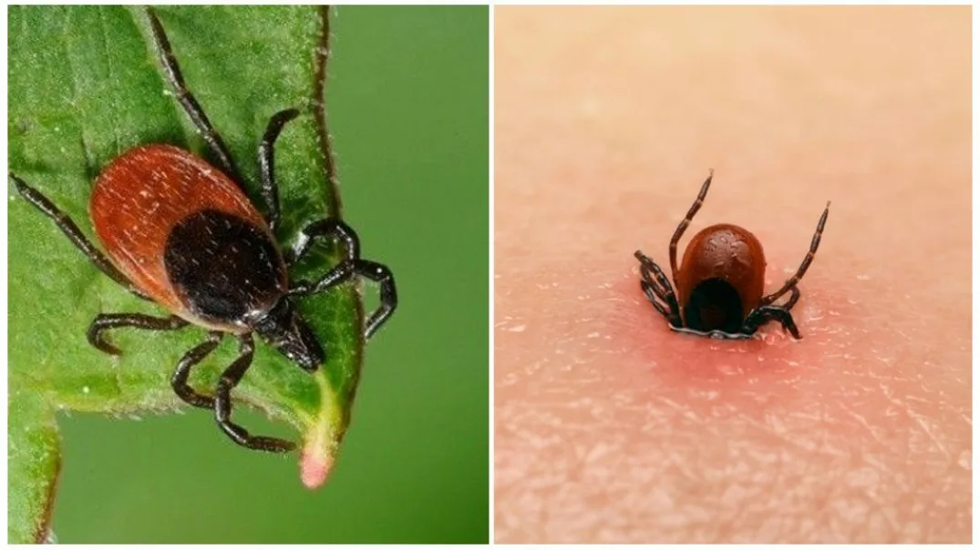
Осторожно, клещи!
Управление Роспотребнадзора по Донецкой Народной Республике
Как избежать укуса клеща
Период активности клещей с конца марта по октябрь. Основной сезон клещей - с начала мая по июнь. Второй пик приходится на начало сентября.
Наиболее активны в утренние и вечерние часы.
Не любят солнечные лучи (!)
Клещи с деревьев не падают. Обитают в местах, где есть трава, кустарники. Любимые места обитания - обочины тропинок с невысокой травой. Клещи, как правило, ждут свою "жертву" на растительности. Для тех, кто ходит в парке по подготовленным дорожкам, вероятность столкнуться с клещом практически равна нулю.
Для отдыха на природе надо надевать одежду с длинными плотно прилегающими рукавами и штанинами, лучше с манжетой на резинке. На голову – головной убор.
Обрабатывать одежду и обувь репеллентом именно от клещей, а не от других насекомых. Наносить их достаточно только на обувь, брюки, рукава.
После возвращения с прогулки желательно полностью раздеться, осмотреть себя и друг друга, поскольку клещ не присасывается сразу, а сначала заползает под одежду и до нескольких часов ищет место для присасывания.
Что делать, обнаружив присосавшегося клеща?
Обнаружив клеща на теле, не стоит снимать его самостоятельно, в том числе при помощи любых народных методов, поскольку есть риск оторвать тело клеща от головы, которая может остаться в ране и длительно разлагаться в ней. Категорически не рекомендуется пытаться убить клеща растительным маслом, спиртом и другими средствами.
Сразу после обнаружения присосавшегося клеща обратиться в ближайшую медицинскую организацию для его удаления! Если такой возможности нет, удалить клеща самостоятельно плавными вращающими движениями нитью, пинцетом или специальными приспособлениями («Ручка-Лассо», «Клещеверт»), которые продаются в аптеке. Место укуса обработать любым антисептиком (спирт, йод и другие).
В первые 72 часа обратиться за медицинской помощью для проведения экстренной профилактики инфекционных заболеваний, передающихся клещами (иксодовый клещевой боррелиоз, клещевой вирусный энцефалит и другие заболевания в зависимости от эндемичной территории, на которой произошел укус клеща).

